Slide 1
Análise RFV
Cenário atual
Dificuldade na execução
Tempo e custo
Oportunidades
Análise proativa
Demandas para implementação
Automatização
Elevado volume de dados
Manualidade
Dificuldade na Análise
Falta de visão abrangente
Potencial de Erros
Acesso a informação
Complexidade de dados
Banco de dados
Análises recorrentes
Integração de dados
Identificação de tendências
Redução de Churn
Personalização de ofertas

Slide 2






Objetivos
SIMPLES
OBJETIVA
Garantir conclusões e insights claros e objetivos.
Fácil execução eliminando processos manuais e complexos
PADRONIZADA
OTIMIZAÇÃO
Análises consistentes e confiáveis, evitando discrepâncias nos resultados.
Reduzir o tempo gasto na análise de dados e efetividade no atendimento ao cliente.

Slide 3
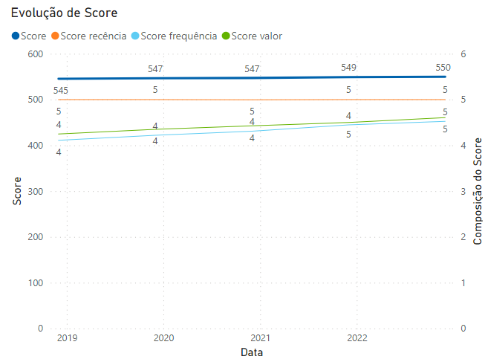
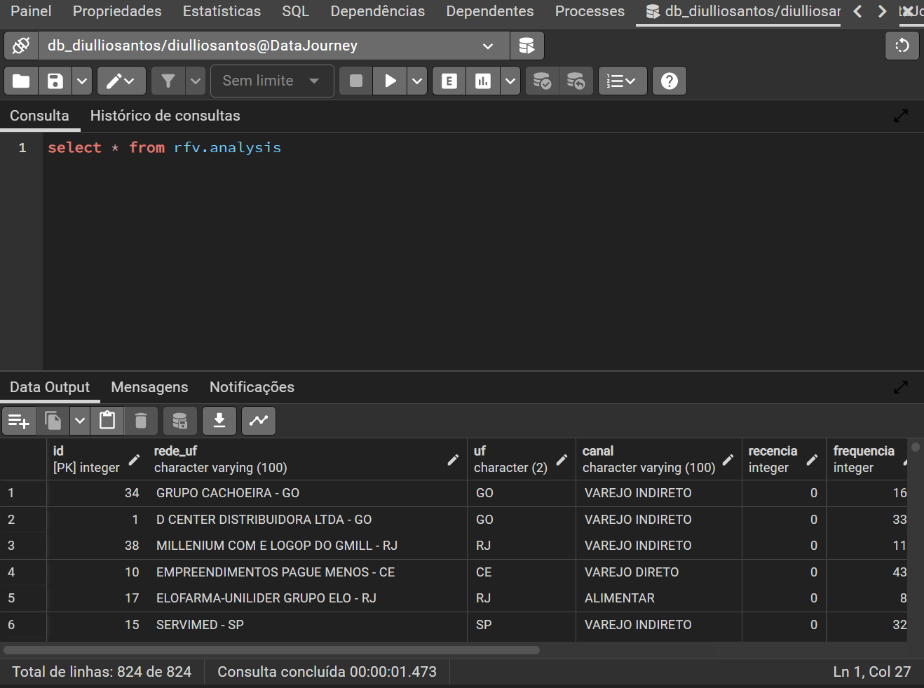
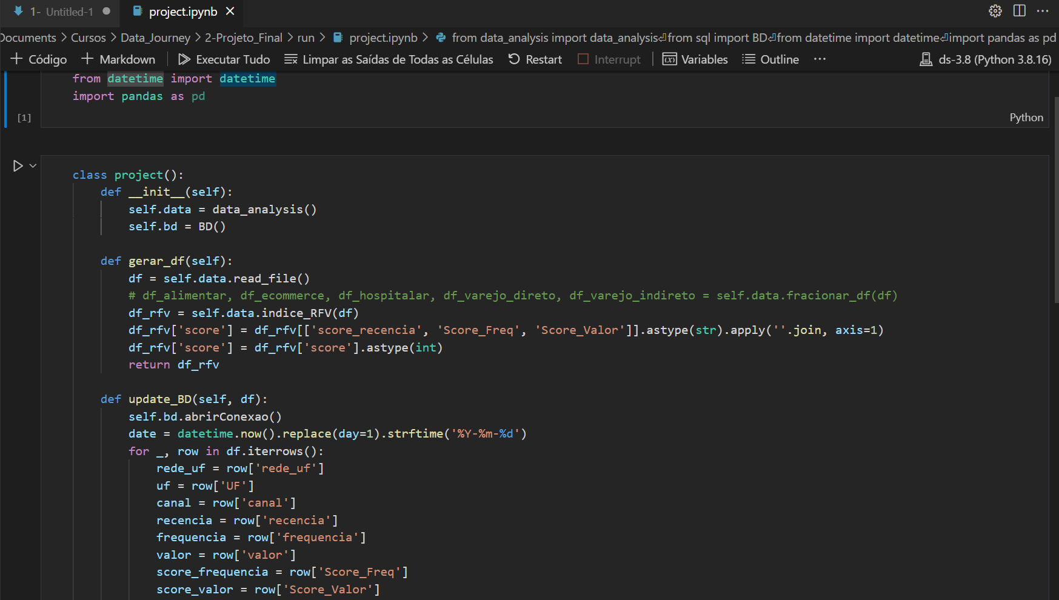
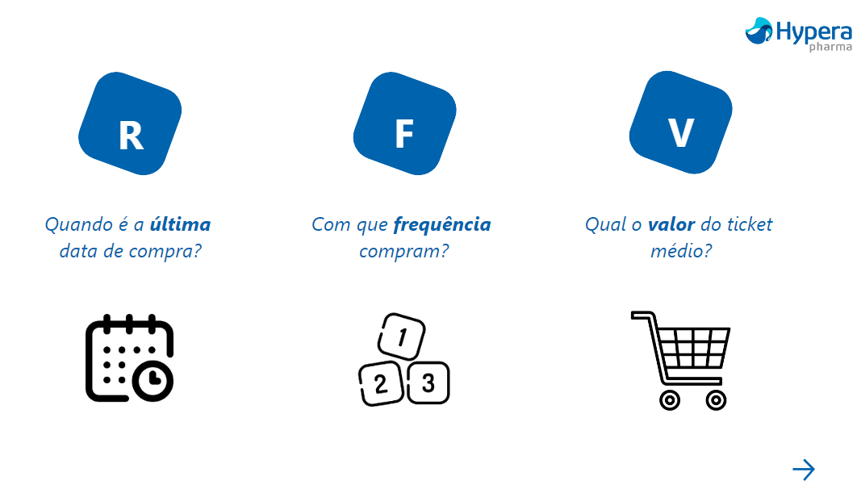
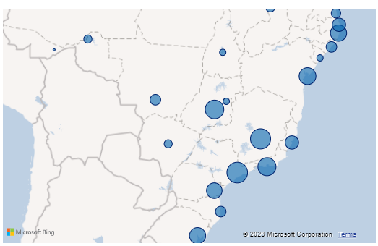
Etapas do desenvolvimento realizado
Execução da ideia:
Desenvolvimento de uma base de dados (BD) em SQL abrigando informações de compras dos clientes.
Código em Python para inserção e atualização de novos dados de forma recorrente.
Dashboard em PowerBI para interpretação e tomada de ações dos dados analisados.
Figura 1
Figura 2
Figura 3

